Slide 1
КАЗАХСКИЙ НАЦИОНАЛЬНЫЙ УНИВЕРСИТЕТ ИМ. АЛЬ-ФАРАБИ
Кафедра политологии и политических технологий
Политология
Абжаппарова А.А.
Старший преподаватель

Slide 2
Политология
Лекция 2 ИСТОРИЯ МИРОВОЙ ПОЛИТИЧЕСКОЙ МЫСЛИ I
Античность и классика; Средневековье.

Slide 3
План лекции:
Политические учения Древнего Востока, Древней Греции и Рима.
Политические учения Средневековой Европы.

Slide 4
Изучение истории политической мысли важно не только само по себе, но и для правильного и глубокого понимания проблем современности

Slide 5
История политической мысли уходит в глубокую древность. Возникновение политической мысли у древних народов восходит к мифологическим истокам и оперирует мифологическими представлениями о месте человека в мире. Первоначально политические идеи носили отрывочный характер В II-I тыс. до н.э. возникли крупные систематизированные произведения, посвященные политической проблематике. Понятие «политика» берет начало от греч. «politis», т. е. древнегреческий город-государство, устройство которого исследовали мыслители античности.

Slide 6
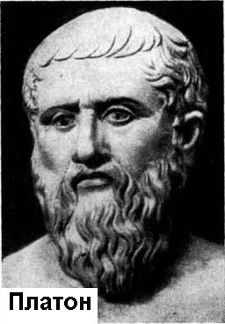
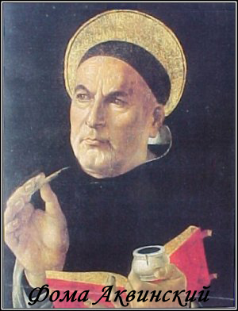
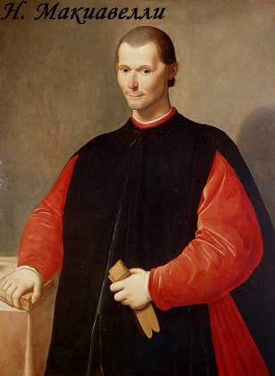
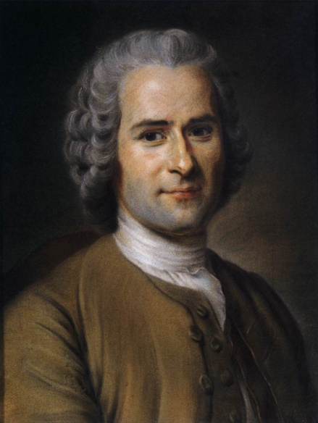
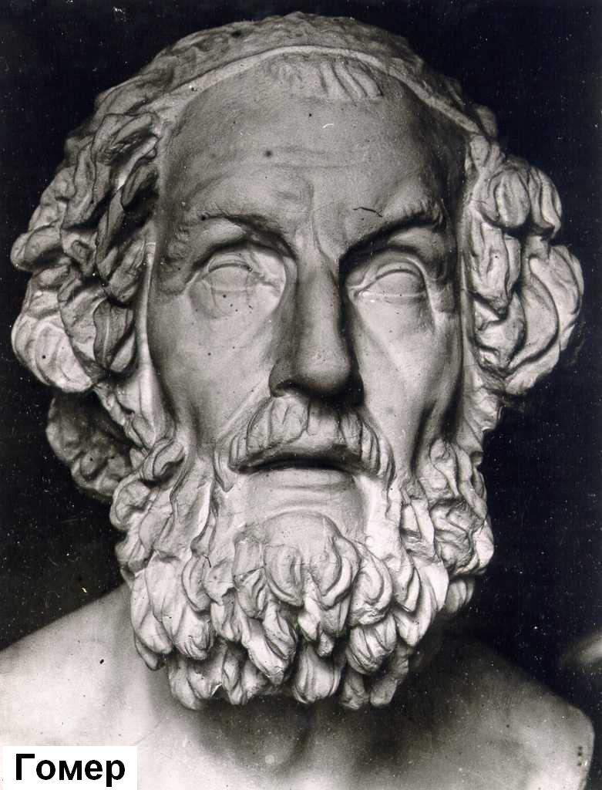
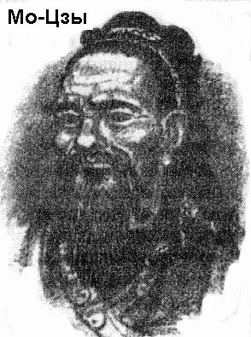
Основные этапы
Политические учения
Древнего Востока
(Вавилон, Китай, Персия, Ассирия)
Политические учения Древней Греции и Древнего Рима
Политические учения средневековья
Политические учения Эпохи Возрождения и Эпохи Просвещения
Политические учения Нового времени
Политическая мысль
не выделялась
в самостоятельную
область знания,
выражалась в
мифологической
форме,
господствовало
понимание
божественного
происхождения
власти.
(Хаммурапи
Мо-цзы,
Конфуций)
Освобождение
политических
взглядов от
мифологической
формы.
Анализ
устройства
государства,
классификация
его форм.
(Гомер, Соломон,
Пифагор,
Сократ, Платон,
Аристотель,
Цицерон)
Развитие
социально-
политической
мысли в основном
усилиями
религиозных
деятелей
Обоснование
теологической
теории
политической
власти.
(Марк Августин,
Фома Аквинский)
Развитие
гуманистических
начал в
политической
теории,
освобождение ее
от теологии.
Анализ проблем
прав и свобод
человека, закона
и государства.
(Н. Макиавелли,
Т. Мор, Т. Гоббс,
Г. Гроций,
Дж. Локк)
Формирование
либеральной
политической
идеологии.
Обоснование
необходимости
разделения
властей.
Формирование
Концепции прав
человека и
гражданина.
(Ш.Монтескье,
Ж.Ж. Руссо, О. Конт,
А.Н.Радищев)
Ж.Ж. Руссо

Slide 7
ПОЛИТИЧЕСКИЕ УЧЕНИЯ ДРЕВНЕГО ВОСТОКА (ЕГИПЕТ, ИРАН, КИТАЙ, ВАВИЛОН, АССИРИЯ)
ХАРАКТЕРНЫЕ ЧЕРТЫ:
1. Политическая мысль не выделяется в самостоятельную область знания.
2. Мифологическая форма выражения.
3. Господство идеи божественного происхождения власти.
Основные предстоятели:
Хаммурапи, Заратустра, Конфуций, Мо-цзы, Шан Ян, Шэнь Бу-Хай

Slide 8
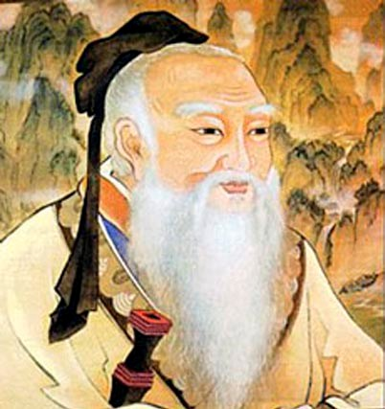
КОНФУЦИЙ
КОНФУЦИАНСТВО –
ПОЛИТИЧЕСКОЕ УЧЕНИЕ, ОСНОВАННОЕ НА ПРИНЦИПАХ СТРОГОГО ПОРЯДКА И НРАВСТВЕННЫХ НОРМАХ
идеальное правление государством должно опираться на моральные нормы;
критерием поведения человека является человеколюбие. Идея любви к ближнему называется принципом меры;
«благородные мужи» (правители) должны проявлять заботу о подданных и воспитывать на собственном примере нравственного поведения;
государство является большой семьей, где правитель - отец, а подданные - его сыновья. Принцип меры совместим с традициями господства и подчинения;
хорошая жизнь разворачивается в «5 присущих человеку отношениях»: правитель - госслужащий, старый - молодой, отец - сын, друг – друг; муж - жена.
Учение Конфуция защищало строго иерархическую организацию общества, где обязанности личности определялись его социальным положением.
(Кун Цзы, 551-479 гг. до н.э.) - основатель философско-этической концепции политики

Slide 9
ПОЛИТИЧЕСКИЕ УЧЕНИЯ ДРЕВНЕЙ ГРЕЦИИ И ДРЕВНЕГО РИМА
ХАРАКТЕРНЫЕ ЧЕРТЫ
Постепенное освобождение политических взглядов от мифологической формы, обособление их как относительно самостоятельной части философии.
Анализ устройства государство, классификация его форм, определение идеальной формы правления.
Основные предстоятели:
Гомер, Соломон, Пифагор, Гераклит, Демокрит, Протагор, Сократ, Платон, Аристотель, Лукреций, Цицерон

Slide 10
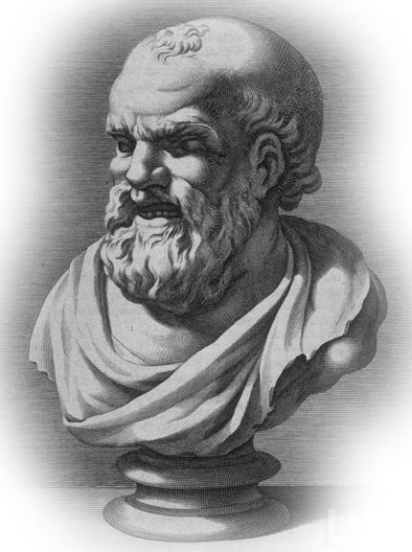
ДЕМОКРИТ древнегреческий мыслитель (около 460 до н. э., Абдеры, Фракия — около 360 г. до н. э.)
Демокрит оценивал политику как высшую форму искусства.
По политическим взглядам представитель античной демократии, противник рабовладельческой аристократии.

Slide 11
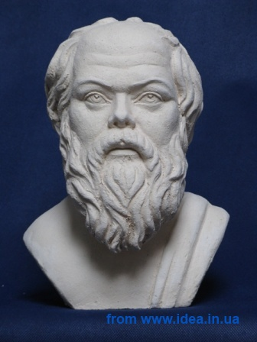
СОКРАТ ИЗ АФИН - древнегреческий мыслитель (469-399 до н. э.)
Важное место в учении Сократа занимает этико-политическая тематика, которая провозглашает главной целью воспитание добродетельного человека и гражданина

Slide 12
Наивысшего развития политическая мысль Античности достигла в учениях древнегреческих философов Платона и Аристотеля. Их политические взгляды формировались в рамках единой, всеохватывающей философской науки и поэтому во многом носили общий философско-религиозный характер

Slide 13
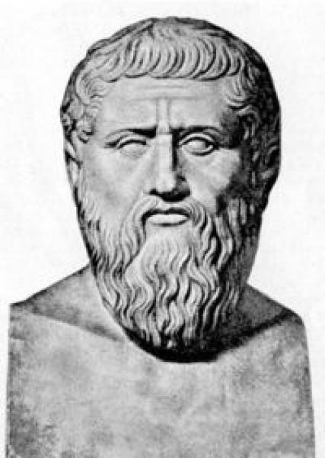
ПЛАТОН - древнегреческий философ (427-347 гг. до н. э.) Автор сочинений «Государство», «Законы», «Политик»
ОСНОВНЫЕ ПОЛОЖЕНИЯ ПОЛИТИЧЕСКОГО УЧЕНИЯ:
Важнейшая форма существования общества - государство;
Государство - это «творение природы», реализация естественной потребности человека в общении и совместной деятельности;
государство-полис - высшее воплощение разума, справедливости и права, а его наилучшие формы призваны служить общему благу, защите и счастью свободных граждан;
государство должно регулировать все сферы жизни граждан.
Платон не разделял понятия государство и общество, необычайно возвеличивая роль государства.
Задачу политического знания он видел в нахождении оптимального устройства государства.

Slide 14
«ИДЕАЛЬНОЕ ГОСУДАРСТВО» ПЛАТОНА
Идеальное государство философ трактует как реализация идеи восхождения души в земной общественно-политической жизни в полисе.
Конструируя такое государство, он исходит из того соответствия, которое, по его представлениям, существует между КОСМОСОМ В ЦЕЛОМ - ГОСУДАРСТВОМ –
ОТДЕЛЬНОЙ ЧЕЛОВЕЧЕСКОЙ ДУШОЙ.

Slide 15
ПЛАТОН ВЫДЕЛЯЕТ 5 ФОРМ ГОСУДАРСТВЕННОГО УСТРОЙСТВА:
Идеальная форма государства:
аристократия (власть лучших, правление философов-мудрецов).
2. Несовершенные формы государства:
тимократия (власть честолюбцев);
олигархия (господство немногих богачей);
демократия (власть большинства);
тирания (наихудшая форма).

Slide 16
ИДЕАЛЬНОЕ ОБЩЕСТВО СОСТОИТ ИЗ 3-Х СОСЛОВИЙ:
1. Правители-философы, которые справедливо управляют обществом.
2. Чиновники и воины-стражники защищают общество.
3. Ремесленники и земледельцы создают материальные средства.
Философы, чиновники и воины не имеют права на собственность и семью.
.

Slide 17
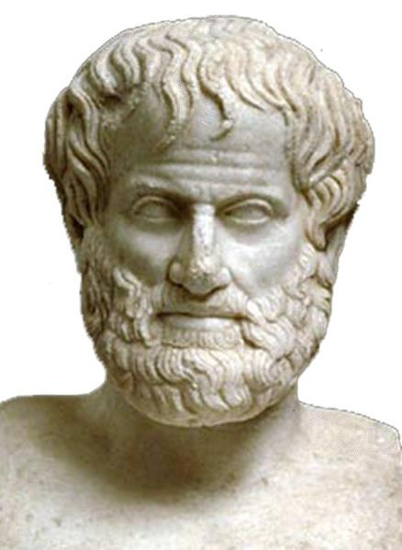
АРИСТОТЕЛЬ – древнегреческий философ, основатель Ликея, учитель Александра Великого (384—322 до н. э.) Основные труды: «Политика», Афинская полития»
ОСНОВНЫЕ ПОЛОЖЕНИЯ ПОЛИТИЧЕСКОГО УЧЕНИЯ:
Политика как наука тесно связана с этикой (нравами) и развитыми представлениями о нравственности (добродетелях). Этика предстает как введение, начало политики.
Объект политической науки - прекрасное и справедливое.
3. Основной вывод этических исследований в политике: политическая справедливость возможна лишь между свободными и равными людьми, принадлежащими к одному обществу, и имеет целью их самоудовлетворенность - АВТАРКИЮ.

Slide 18
АРИСТОТЕЛЬ РАЗЛИЧАЛ ПРАВИЛЬНЫЕ И НЕПРАВИЛЬНЫЕ ФОРМЫ ГОСУДАРСТВА
ПРАВИЛЬНЫЕ
ГОСУДАРСТВА
НЕПРАВИЛЬНЫЕ
ГОСУДАРСТВА
Правители имеют в виду общую пользу
Правители видят только
своё личное благо

Slide 19
АРИСТОТЕЛЬ О ФОРМАХ ГОСУДАРСТВЕННОГО УСТРОЙСТВА
Три правильные формы
Монархия
Аристократия
Полития
Отклонения от правильных форм
Тирания
Олигархия
Демократия

Slide 20
Наиболее правильную форму государства Аристотель называет ПОЛИТИЕЙ, где правит большинство в интересах общей пользы.
ПОЛИТИЯ —
«средняя» форма государства и «средний» элемент в ней доминирует во всем: в нравах — умеренность, в имуществе — средний достаток, во властвовании — средний класс.

Slide 21
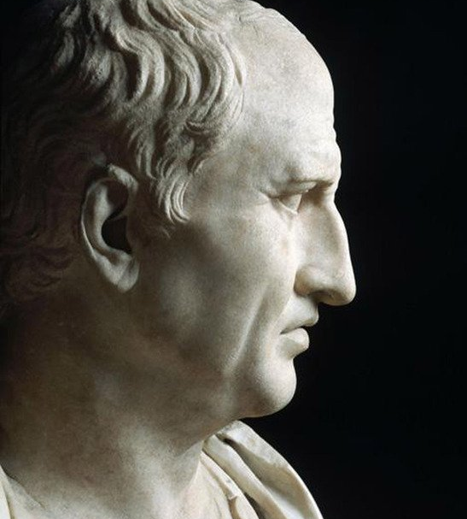
ЦИЦЕРОН (106-43 ГГ. ДО Н.Э.) – РИМСКИЙ ОРАТОР, ГОСУДАРСТВЕННЫЙ ДЕЯТЕЛЬ, ПИСАТЕЛЬ. АВТОР РАБОТ «О ГОСУДАРСТВЕ» И «О ЗАКОНАХ»
ОСНОВНЫЕ ПОЛОЖЕНИЯ ПОЛИТИЧЕСКОГО УЧЕНИЯ:
сформулировал механизмы усовершенствования римского государства;
государство - «соединение многих людей, связанных согласием в вопросах права и общностью интересов»;
основа согласия - присущие человеческой природе качества - ум и справедливость, которые составляют естественное право, высший истинный закон;
источник высшего закона - божественное начало и рациональная, социальная природа людей;
закон распространяется на всех людей, отменить или ограничить его невозможно.
ЛУЧШАЯ ФОРМА ГОСУДАРСТВА –
СМЕШАННЫЙ РЕЖИМ, СОЧЕТАЮЩИЙ:
достоинства царской власти (заботу монарха о подданных),
аристократию (мудрость правителей),
демократию (свободу народа).
ЗАСЛУГА ЦИЦЕРОНА:
сформулировал основы теории правового государства

Slide 22
ПОЛИТИЧЕСКИЕ УЧЕНИЯ СРЕДНЕВЕКОВЬЯ
ХАРАКТЕРНЫЕ ЧЕРТЫ:
господство религиозной концепции политики в Западной Европе в условиях господства религиозного мировоззрения, носителем которого была христианская церковь.
Основные предстоятели:
Августин Аврелий, Фома Аквинский

Slide 23
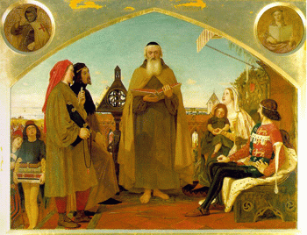
АВРЕЛИЙ АВГУСТИН (354-430 ГГ.) – ЕПИСКОП ГИППОНСКИЙ, ИДЕОЛОГ ХРИСТИАНСКОЙ ПОЛИТИЧЕСКОЙ ТЕОРИИ
Политическая доктрина АВРЕЛИЯ АВГУСТИНА в сочинении «О граде Божием» противопоставила церковь и государство:
«Град земной» включает дьявольскую волю и становится общественным тираном;
Истинное государство будет реализовано только после второго пришествия Христа, когда произойдет окончательное отделение праведных и грешных.
Государство - это часть универсального порядка, создателем и правителем которого является Бог.
Государи должны служить своей властью как Богу, так и человеку.

Slide 24
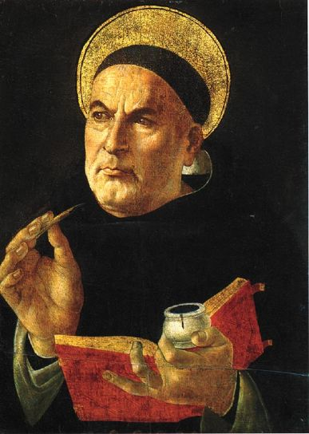
АКВИНСКИЙ ТОМА (ТОМА АКВИНАТ 1226-1274 ГГ.) - СРЕДНЕВЕКОВЫЙ МЫСЛИТЕЛЬ, КОТОРЫЙ ЗНАЧИТЕЛЬНО ОБОГАТИЛ РЕЛИГИОЗНУЮ КОНЦЕПЦИЮ ГОСУДАРСТВА
Фома Аквинский считал:
государственная власть происходит от Бога и поэтому должна быть подчинена духовной;
сущность власти божественна, но формы ее реализации определяются самими людьми;
возмущение народа против власти монарха является смертным грехом, поскольку равнозначно выступлению против Бога;
светская власть должна следовать христианским заповедям и не угнетать народ,
в противовес христианским заповедям сбросить тирана является правомерным.

Slide 25
Қолданылған әдебиет : Абжаппарова А.А. Позиционирование органов исполнительной власти в медиапространстве: теория и практика (на примере Министерства образования и науки Республики Казахстан и Министерства образования и науки Российской Федерации): монография. Қазақ университеті. Алматы 2018. 146с. Деркач, А. А. Политическая психология : учебник для бакалавров / А. А. Деркач, Л. Г. Лаптев. — 2-е изд., перераб. и доп. — М. : Издательство Юрайт, 2017. — 591 с. — Серия : Бакалавр. Базовый курс. Овчинникова А.М., Шульга Н.В. Основы имиджелогии: Конспект лекций / А.М. Овчинникова, Н.В. Шульга; Омский гос. ун-т путей сообщения. Омск, 2019. 55 с. Беляева, М. А, Самкова, В. А. А35 АЗЫ ИМИДЖЕЛОГИИ: имидж личности, организации, территории [Текст] : учебное пособие для вузов / М. А. Беляева, В. А. Самкова ; Урал. гос. пед. ун-т. – Екатеринбург, 2016. – 184 с. Имидж политика: проблемы формирования, продвижения и исследования : коллективная монография / [под ред. В.Н. Васильевой, Г.В Жигуновой]. – Мурманск : МАГУ, 2016. – 183 с. Имидж Беларуси: становление, состояние, продвижение : монография / М. А. Слемнёв [и др.], О. В. Вожгурова [и др.] ; под науч. ред. М. А. Слемнёва. – Витебск : ВГУ имени П. М. Машерова, 2020. – 198. Ким,Л.М. Саяси имиджелогия [мәтін]: оқұ құралы / Л.М. Ким, Д.Е. Ақболат.- Алматы, 2013.- 188. Имиджелогия [Мәтін] : оқулық / О. Тұржан,; [Л.Н.Гумилев атын. Еуразия ұлттық ун-ті] - Астана : [б. ж.], 2019 . - 177 б. Библиогр.: 174-177 б. Имиджелогия - Тұржан, О.... (kazneb.kz); Тлепбергенова А.А. Страновой имидж: учебное пособие для студентов бакалавриата университетов, обучающихся по специальностям «Журналистика», «Связь с общественностью». – Алматы: Қазақ университеті, 2011. – 78 с.

